Slide 1
ԳԵՆԵՏԻԿՈՐԵՆ ՁԵՎԱՓՈԽՎԱԾ ՕՐԳԱՆԻԶՄՆԵՐ՝ ՆՈՐ ԿՅԱՆՔԻ ՍԿԻ՞ԶԲ, ԹԵ՝ ԱՐԱԳԱՑՎԱԾ ՄԱՀ

Slide 2
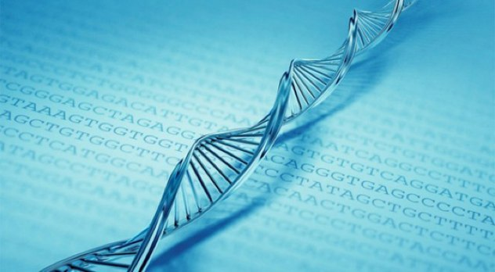
ՄՈԼԵԿՈՒԼԱՅԻՆ ԳԵՆԵՏԻԿԱ
Ռեկոմբինանտ ԴՆԹ-ի տեխնոլոգիա
Գենային ինժեներիա
Գենետիկորեն ձևափոխված օրգանիզմներ

Slide 3
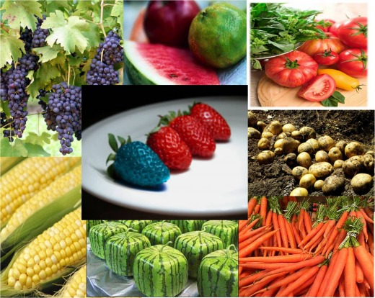
ԳՁՕ ՍՆՈՒՆԴ

Slide 4
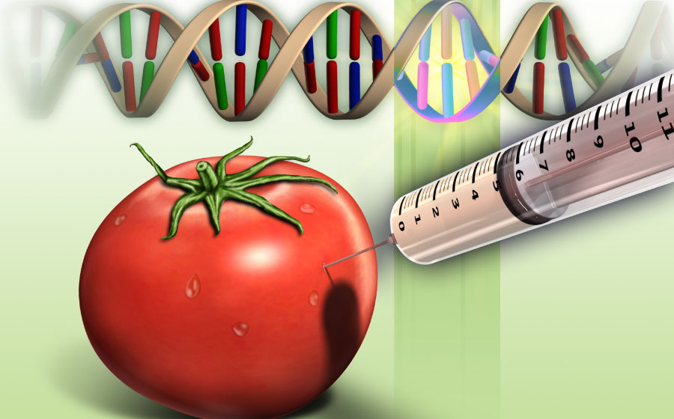
ՏՐԱՆՍԳԵՆԵԶ

Slide 5
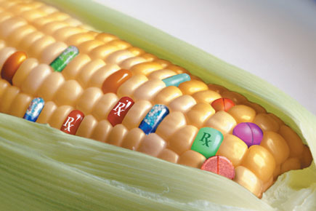
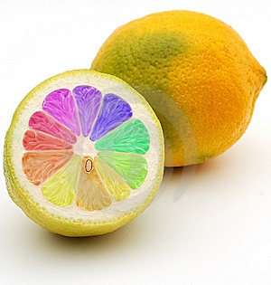
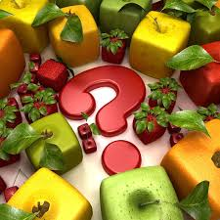
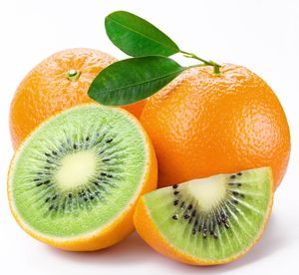
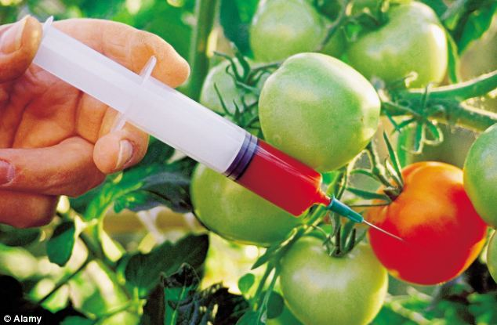

Slide 6
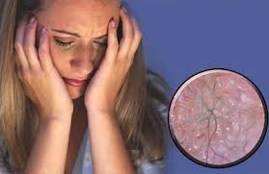
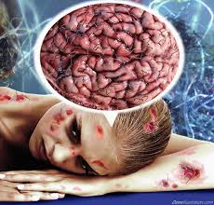
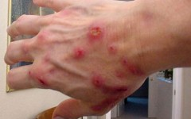
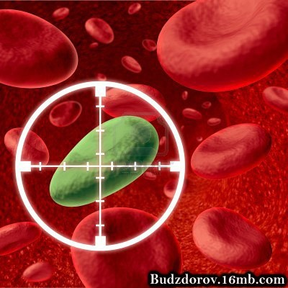
ԱՌԱՋԱՑՈՂ ՀԻՎԱՆԴՈՒԹՅՈՒՆՆԵՐ

Slide 7
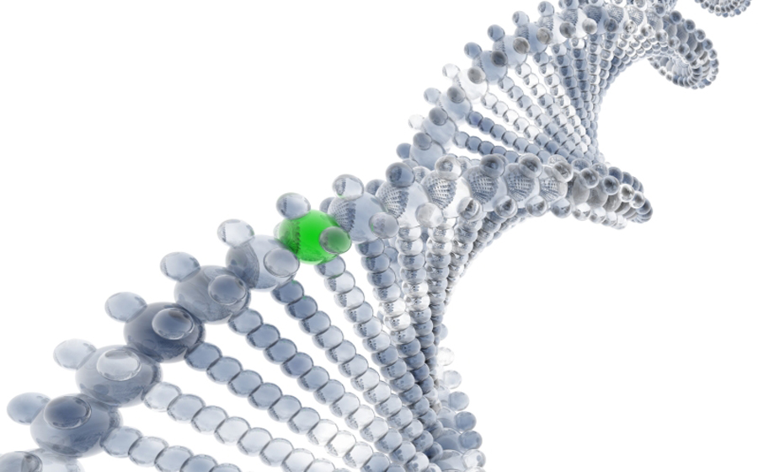

Slide 8
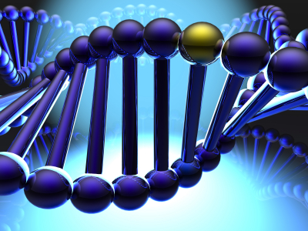
ՇՆՈՐՀԱԿԱԼՈՒԹՅՈՒՆ ՈՒՇԱԴՐՈՒԹՅԱՆ ՀԱՄԱՐ

